Slide 1
HISTORIA DE LA MÚSICA: LA MUJER EN LA HISTORIA DE LA MÚSICA

Slide 2
introducción
La mujer en la historia de la música ha sido creadora, intérprete y revolucionaria: desde las composiciones visionarias de Clara Schumann hasta la fuerza transformadora de Aretha Franklin y la innovación contemporánea de Björk, su voz ha desafiado límites y ha dado forma al sonido y al espíritu de cada época.

Slide 3
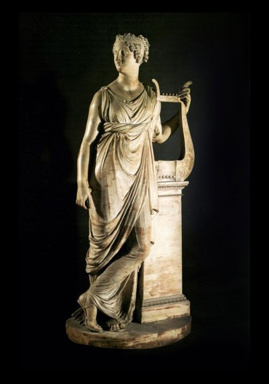
Musiké música music musique
Esta foto de Autor desconocido está bajo licencia CC BY-SA-NC

Slide 4
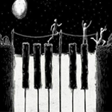
MUSIKÉ
MUSIKÉ (MÚSICA)
Las Musas inspiran a poetas, músicos para desarrollar su arte…
Esta foto de Autor desconocido está bajo licencia CC BY-SA-NC

Slide 5
EGIPTO en la Antigüedad
Las mujeres y los hombres participaban por igual en la Música de la Antigüedad.
Las mujeres tienen un papel muy activo y visible en la Música en el antiguo Egipto.
Se han encontrado representaciones en el Valle de los Reyes donde aparecen representadas mujeres tocando instrumentos, cantando, bailando en festivales.
En el Imperio nuevo (1550-1070 a.c.) se encuentran músicas profesiones, cantantes de palacio y animadoras en banquetes reales.

Slide 6
Edad media
. Aunque en este período tiene mucha importancia la religión y el Canto Gregoriano hecho por hombres las mujeres también participan de la música.
. Existe una figura clave en la Edad Media: Hildegarda de Bilgen (1098-1179).

Slide 7
Renacimiento
En el Renacimiento se observa una mayor participación de las mujeres en las cortes europeas..
  Encontramos mujeres intérpretes y compositoras en las cortes de Italia y Francia.
  Leonora D´este (1515-1575).
  Gracia Baptista (1557). Primera mujer que publica una obra para teclado en Europa.
Una figura clave en la música del Renacimiento es: Maddalena Casulana (1544-1590).
  Primera mujer en publicar música impresa (1568).
  Destaca en el género del Madrigal.
  Es una de las primeras figuras reconocidas del Renacimiento.
  Muy influyente en la época.

Slide 8
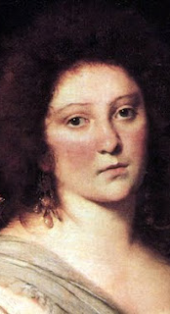
Barroco
En este periodo asistimos a la profesionalización musical, y la mujer está presente en este proceso.
Se observa mayor presencia femenina en la Ópera.
Destacan diversas compositoras con sus obras innovadoras y expresivas.
Francesca Caccini (1587-1640). Su Ópera más famosa “La Liberazione de Ruggiero”
Isabella Leonarda (1620-1704).
Compone sonatas y motetes.
BARBARA STROZZI (1619-1677)
Es una de las compositoras más prolíficas del Barroco. Publica 8 colecciones de canciones. Su música que incluye arias y cantatas, se caracteriza por su profunda expresividad y su esencia emocional en los textos.
Esta foto de Autor desconocido está bajo licencia CC BY

Slide 9
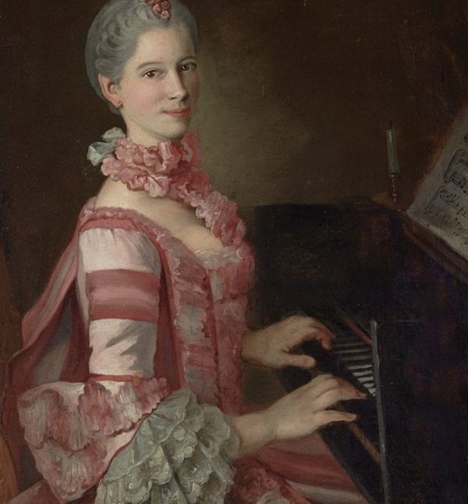
CLASICISMO
Las compositoras del Clasicismo jugaron un papel crucial en la evolución y desarrollo de la música de su época, pero a menudo no han recibido el reconocimiento que merecen.
Existen asimismo grandes intérpretes de instrumentos además de compositoras como Maria Anna Mozart (Nannerl), talentosa pianista y creadora.
Algunas de las más conocidas son: Marianne von Martínez, Anna Bon, Maddalena Laura Lombardini Sirmen, Maria Theresia von Paradis, Louise Reichardt, J. B. Auernhammer, Maria Agata Symanowska y Ana Amalia de Prusia.
Esta foto de Autor desconocido está bajo licencia CC BY-NC-ND

Slide 10
Romanticismo
Fanny Mendelssohn (1805-1847) | Clara Schumann (1819-1896) | Amy Beach (1867-1944) | Dora Pejacevic
Talentosa pianista y compositora | Pianista y compositora | Compositora | Compositora
Compuso más de 460 obras. Destaca su trío para piano op. 11 | Es una de las grandes concertistas de su época | Primera mujer en componer una sinfonía en EEUU | Destaca su estilo personal con inbuido del Romanticismo
Compone lieder, cuatro cantatas, más de 125 piezas para piano | Destaca su Concierto para piano en La menor | Su sinfonía Gaélica es muy reconocida | Destaca su sinfonía en Fa # menor
Durante el Romanticismo varias mujeres destacaron por su talento y contribuciones a la música a pesar de las limitaciones de la época.

Slide 11
Siglo XX
Durante el s. XX las mujeres compositoras enfrentaron numerosos obstáculos, incluyendo estereotipos de género, limitaciones en el acceso a la educación musical y subvaloración de su trabajo en favor de compositores masculinos.
  Aún así lograron desarrollar exitosas carreras y producir obras que abarcan desde música de salón, a obras dodecafónicas y electroacústicas.
El s. XX marcó un marcó un siglo de transformación y visibilidad creciente para las mujeres compositoras.
Las compositoras del s. XX ampliaron los horizontes de la música.
Algunas de las compositoras más importantes son:
  Rebeca Clarke (1876-1979) Violinista y compositora inglesa, destaca en música de cámara.
Nadia Boulanger (1887-1979) pianista, compositora y pedagoga francesa, influyente en la formación de compositores del siglo XX.
Sofia Gobaidulina (1931-..) Compositora rusa conocida por su música con profunda connotación espiritual.
Elysabeth Lutyens (1906-1983) especialista en música dodecafónica.
Matilde Salvador (1918-2007) y María Luisa Otaiza (1939-2017) pioneras en pedagogía e investigación musical.

Slide 12
ACTUALIDAD
El siglo XXI supone el empuje total a el liderazgo definitivo de la mujer en la Música y en la industria musical (Rosalía, Beyoncé, Taylor Swift).
La mujer está presente en la producción, composición y dirección.
Algunas mujeres compositoras de nuestra época actual son: Sonia Megías López, Beatriz Fernández, Carmen Pato, María de Alvear o Laura Vega.
Destaca Pilar Jurado (1968) soprano, compositora y directora de orquesta quien fue también durante un periodo de tiempo directora de la SGAE.

Slide 13
Gracias POR SU ATENCIÓN
La mujer en la Música
HISTORIA DE LA MÚSICA

